Slide 1
Plano de Desenvolvimento da
Rede de Cidades no Estado do Espírito Santo
Robson Antonio Grassi
Professor Adjunto (Depto. e Mestrado em Economia – UFES)
Email: ragrassi@uol.com.br
Vitória, Maio/2011

Slide 2
EQUIPE DA PESQUISA
Admir A. Betarelli Junior – CEDEPLAR/UFMG
Aline Souza Magalhães – CEDEPLAR/UFMG
Edson Paulo Domingues – CEDEPLAR/FACE/UFMG
Fabiana Borges Teixeira dos Santos – CEDEPLAR/FACE/UFMG
Mara Nogueira – CEDEPLAR/UFMG
Marco Crocco Affonso – CEDEPLAR/FACE/UFMG (coordenador)
Marco Flávio – CEDEPLAR/FACE/UFMG
Ricardo Machado Ruiz – CEDEPLAR/FACE/UFMG (coordenador)
Robson Antonio Grassi – Departamento de Economia/UFES

Slide 3
Rede de Cidades: Definições
Rede de cidades é um sistema integrado, hierarquizado e polarizado que vai dos pequenos aglomerados às regiões metropolitanas ou grandes cidades, que são os variados nós dessa malha de conexões (rede de transporte).
Para identificar e simular as redes de cidades um modelo teórico ainda hoje muito tradicional em economia regional é o “modelo gravitacional”.

Slide 4
Rede de Cidades: Definições
A construção de uma Rede de Cidades deve levar em conta duas características fundamentais de cada município, a saber:
1) o seu nível hierárquico na rede (a partir dos tamanhos da população e do PIB) e
2) sua capacidade de polarização, que pode ser representada pelo seu próprio PIB e os fluxos de produtos, emprego e renda dele derivados (cuidado: nem sempre PIB grande quer dizer polarização)

Slide 5
Rede de Cidades: Definições
Polarização: representa a escala da população e da economia do município acrescida da população e da economia da área polarizada.
Estamos falando do conjunto de toda economia regional polarizada por um município, inclusive ele próprio.
Da média geométrica da hierarquia da população (Pop Polar) e economia (PIB Polar) é possível identificar as cidades mais importantes de uma determinada rede de cidades.

Slide 6
Rede de Cidades: Definições
Ex. 1: Conceição da Barra é o décimo (10º) PIB no Espírito Santo, mas quando considerado o seu impacto na rede de cidades, o município passa para a décima oitava posição (18ª). Barra de São Francisco, por sua vez, é o décimo sexto (16º) PIB estadual, mas é o oitavo (8º) no comando do espaço. Logo, Barra de São Francisco é mais importante na rede de cidades do que Conceição da Barra, mesmo tendo um PIB municipal muito menor.
Ex. 2: Venda Nova tem um PIB de R$ 127 milhões e uma população de 18 mil habitantes, enquanto que Afonso Cláudio tem um PIB de R$ 144 milhões e uma população de 33 mil habitantes. Por esses dois critérios municipais Afonso Cláudio é uma economia mais importante que a de Venda Nova. Entretanto, Venda Nova tem dominância ou influência forte sobre uma população de 11 mil habitantes (além dos seus 18 mil), enquanto que Afonso Cláudio não tem tal influência dominante em nenhum município.
É por isso que na hierarquização dos municípios se deve considerar a polarização como um todo (pólo somada à área de influência).

Slide 7
Rede de Cidades e Políticas Públicas
O desenvolvimento de uma rede de cidades equilibrada, através do fortalecimento das cidades pólo regionais, deve ser visto como um importante vetor da interiorização do desenvolvimento econômico e social.
No caso do ES, o desenvolvimento da rede de cidades é importante instrumento capaz de atenuar a forte tendência de concentração na Região Metropolitana, com aumento relativo da importância das cidades regionais.

Slide 8
Rede de Cidades e Políticas Públicas
A partir de uma rede hierarquizada de cidades, é necessário que sejam selecionados e realizados investimentos públicos e privados em infra-estrutura, acoplados com uma base de investimentos privados, que permita o estabelecimento de um ciclo virtuoso de crescimento baseado na capacidade de atração de atividades dinâmicas pelos pólos regionais.
Dinâmico aqui quer dizer de grande porte, com fortes encadeamentos para frente e para trás, e cada vez mais com significativo conteúdo tecnológico e inovativo.
O desenvolvimento da rede de cidades também é importante para a crescente melhoria na prestação de serviços nas cidades-pólo, que atendam sua própria demanda e aquela proveniente dos municípios de sua área de influência.
Dentre os serviços capazes de exercer esse efeito polarizador e difusor, destacam-se: saúde (principalmente média e alta complexidade); educação (superior) e formação profissional e tecnológica; comércio; finanças; logística; serviços empresariais; cultura; etc.

Slide 9
O que NÃO é uma Rede de Cidades:
Não é um plano de desenvolvimento completo
É uma parte (importante) de um plano de desenvolvimento, responsável por uma melhor distribuição do mesmo pelo território.
Ex: Rede de Cidades é uma parte do ES 2025.
Não é um plano para desenvolvimento de APLs
Desenvolver e alterar uma Rede de Cidades necessita de investimentos de elevado porte (e/ou de elevado conteúdo tecnológico). Não costuma ser o caso dos APLs.
APLs necessitam de política própria (e até de uma política industrial e tecnológica)
O desenvolvimento de APLs e da Rede de Cidades são partes importantes e complementares de um Plano de Desenvolvimento (como é o caso do ES 2025). Mas são políticas distintas.

Slide 10
Metodologia da pesquisa:
Avaliação da economia nacional e estadual e cenários até 2025
Avaliação da rede de transportes do ES
Rede de Cidades do ES atual
Carteira de investimentos estruturantes públicos e privados previstos
Avaliação da Rede de Cidades tendencial para 2025
Propostas de políticas para intervenção nos pólos

Slide 11
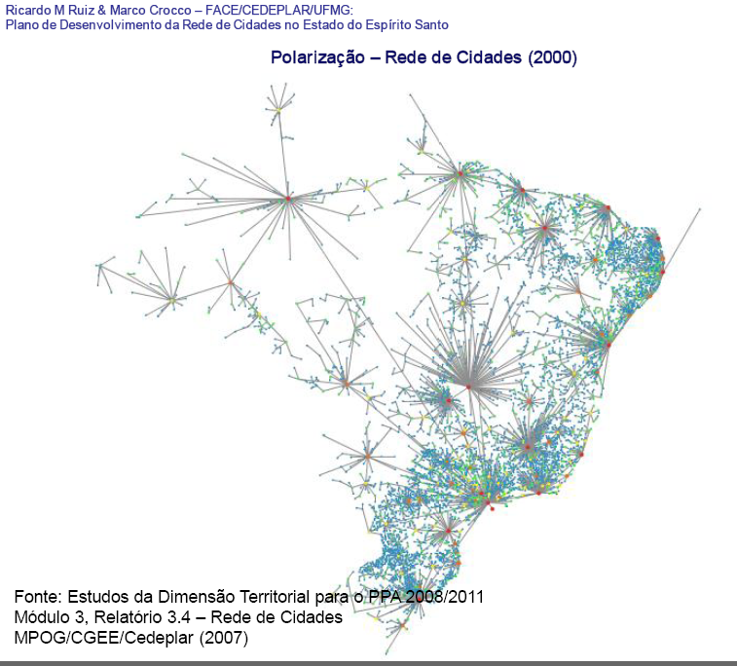

Slide 12
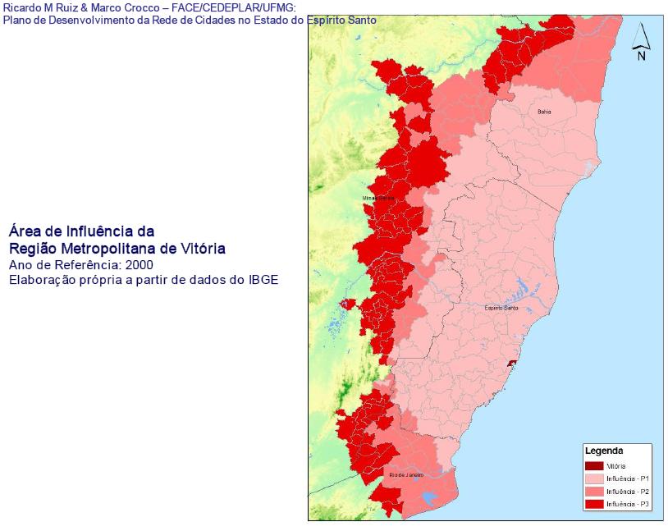

Slide 13
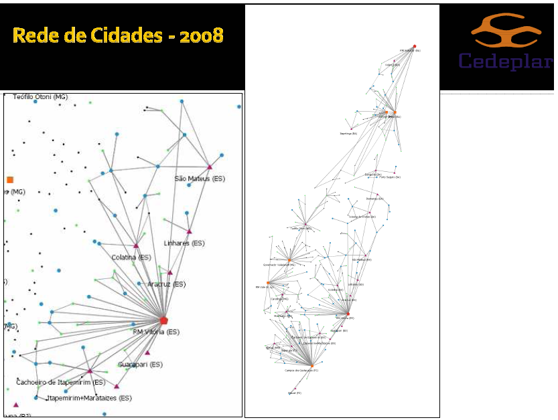

Slide 14
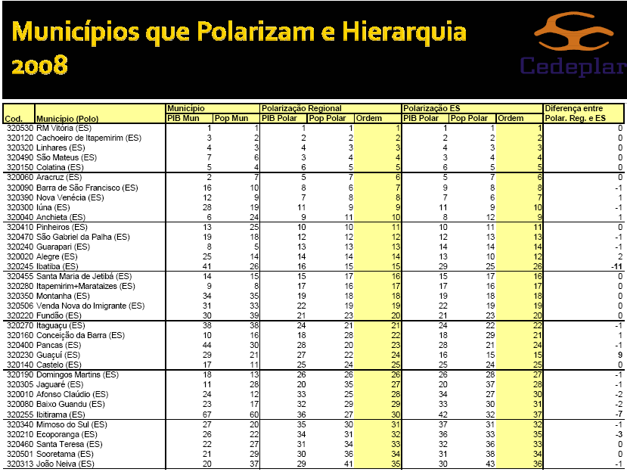

Slide 15
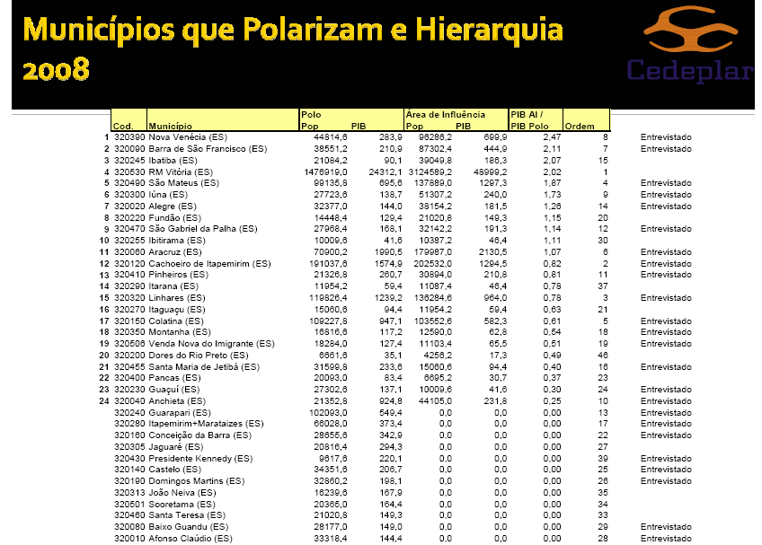

Slide 16
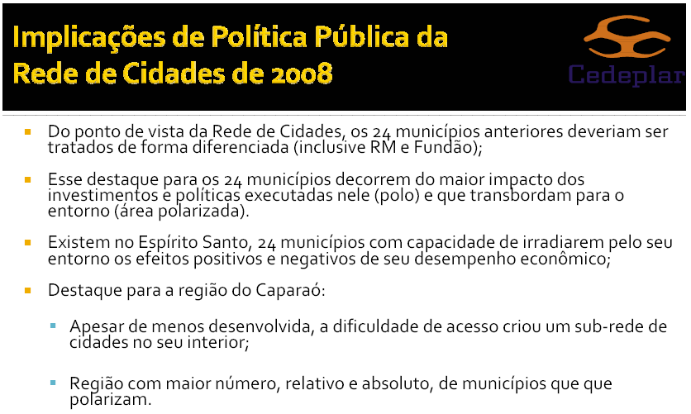

Slide 17
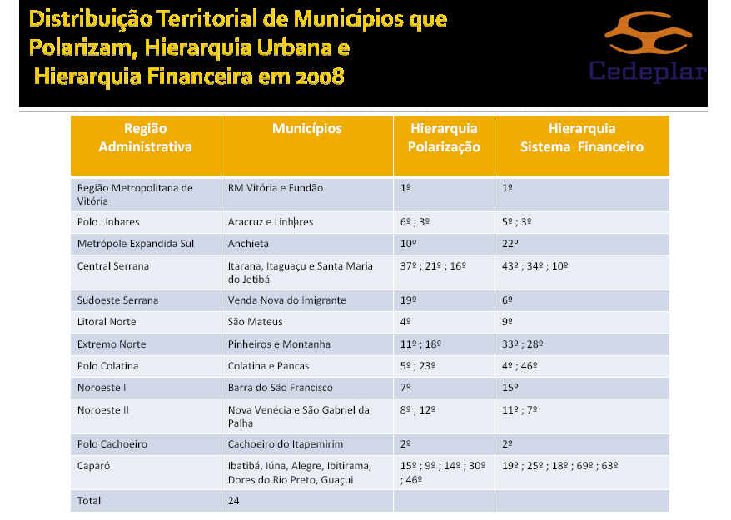

Slide 18
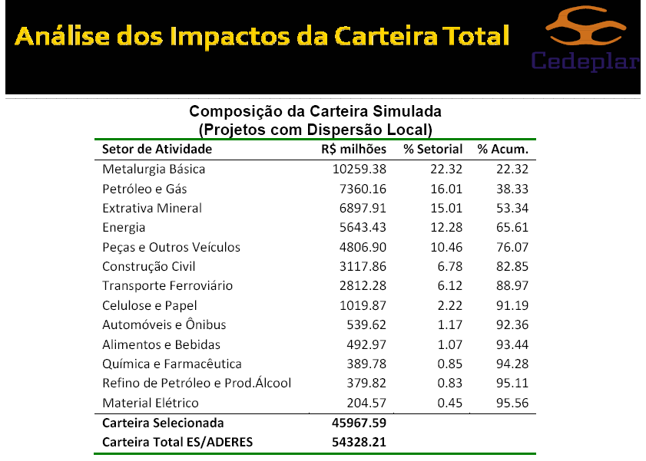

Slide 19
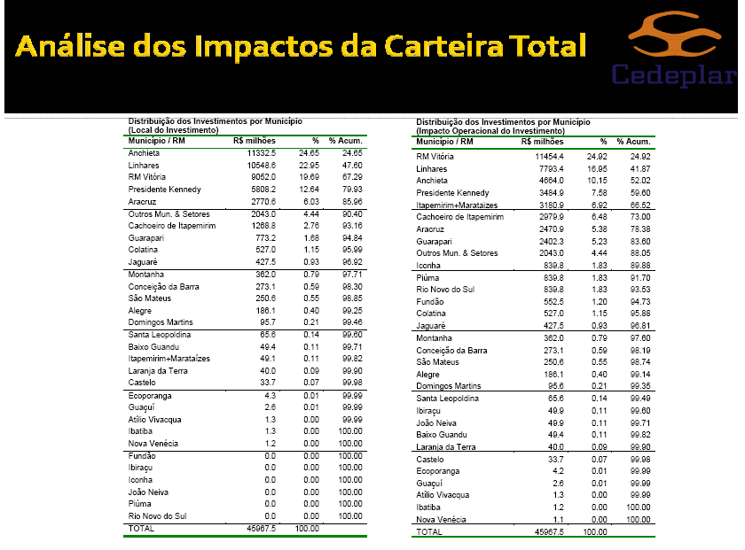

Slide 20
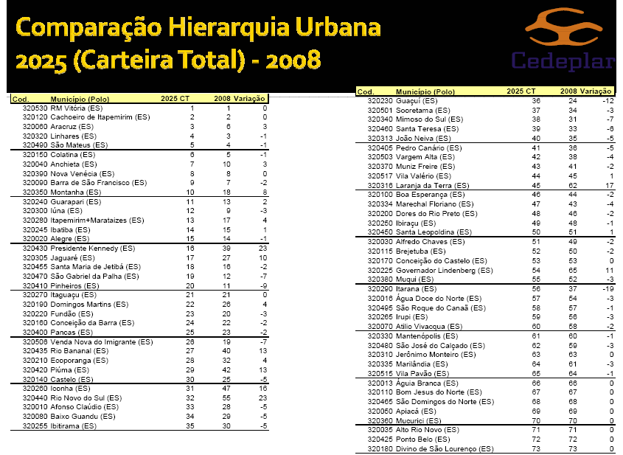

Slide 21
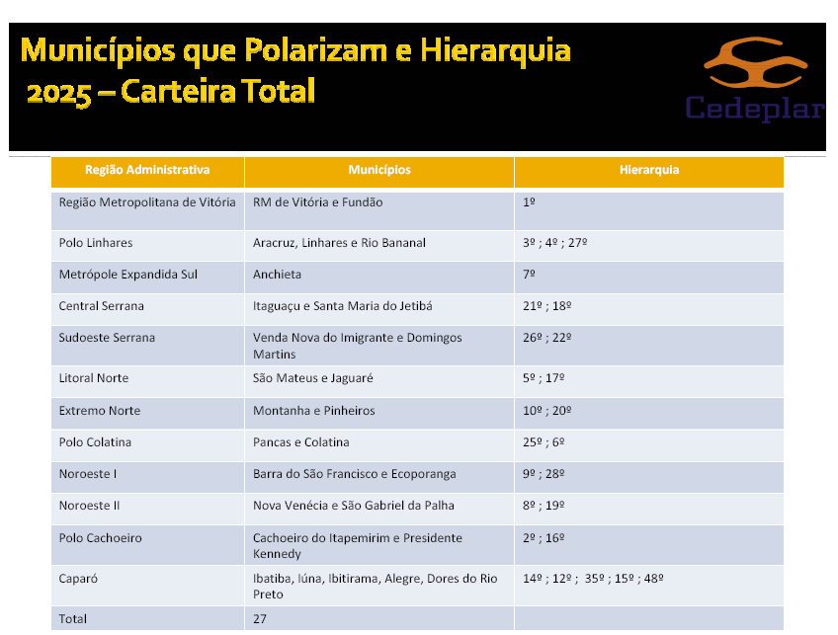

Slide 22
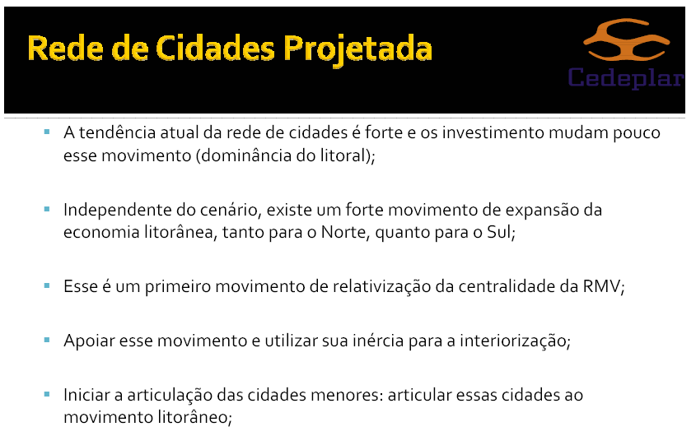

Slide 23
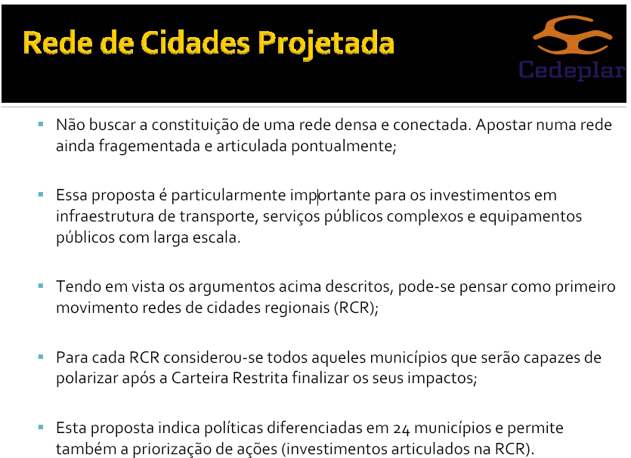

Slide 24
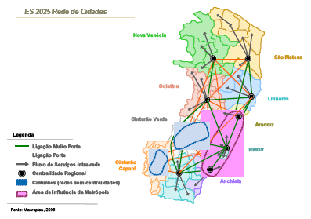
Rede de Cidades: Proposta do ES 2025

Slide 25
Comparação entre as duas propostas:
Proposta do ES 2025 para a Rede de Cidades do ES:
Composta de 10 redes menores
Rede densa e conectada
Proposta deste estudo para a Rede de Cidades do ES:
Composta de 5 redes menores
Rede fragmentada, sem aprofundar ligações entre as redes
Interiorização apoiada na forte expansão da economia litorânea (“estratégia do pente”)

Slide 26
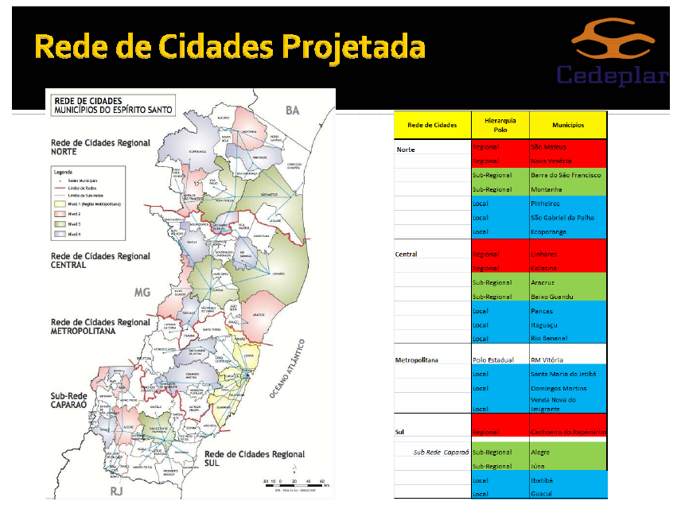

Slide 27
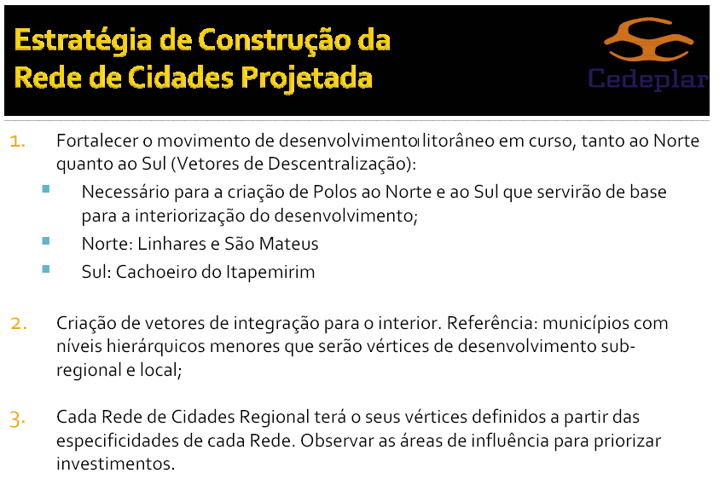

Slide 28
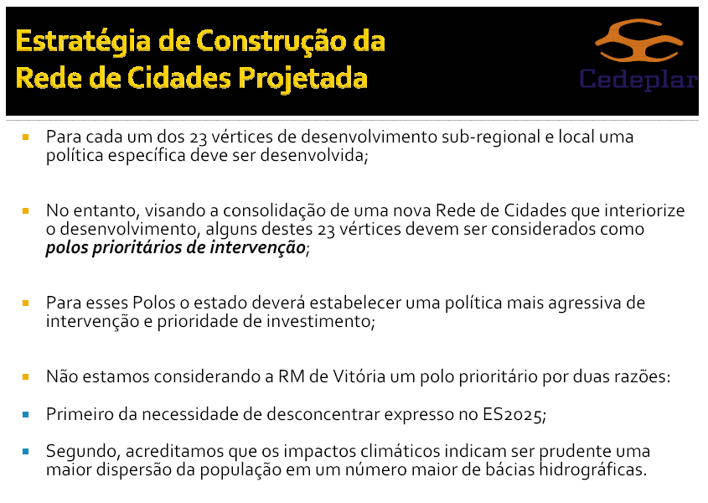

Slide 29
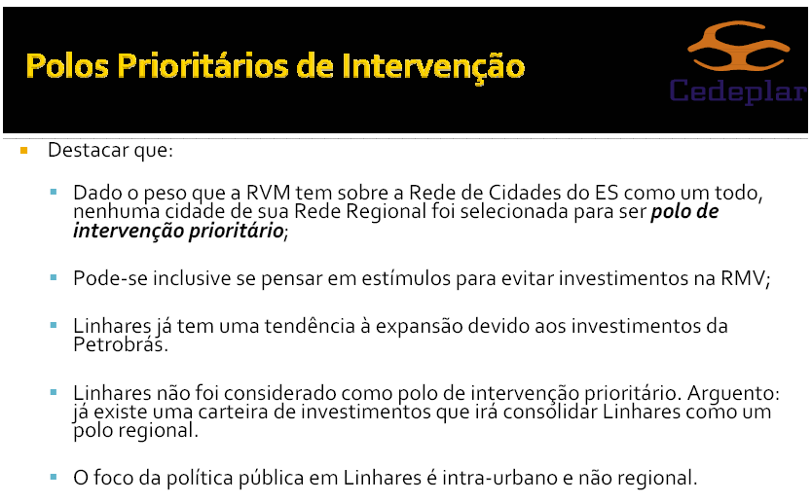

Slide 30
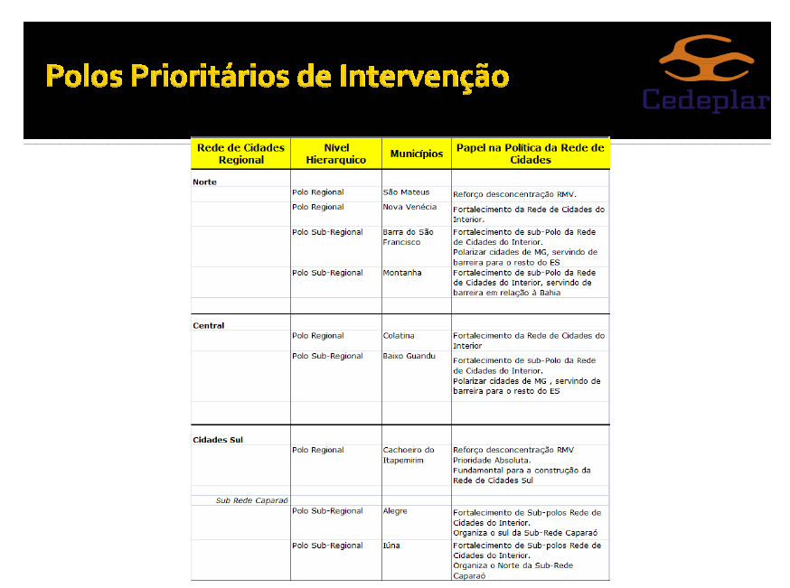

Slide 31
OBRIGADO !
CONTATO: ragrassi@uol.com.br

